Slide 1
数据结构
15级春季训练专题四

Slide 2
目录
1. 线性表
1.1 链表
1.2 栈和队列
2. 集合
2.1 散列表
2.2 并查集
3. 树
3.1 二叉堆
3.2 二叉树
3.2.1 二叉搜索树
3.2.2 AVL树
3.2.3 Splay*
3.3 线段树
3.4 Trie树

Slide 3
1.1 链表
在链表中查找和访问一个元素的复杂度是O(n)的。这里的n指的是当前的元素个数。如果已经定位好需要插入和删除的位置后，插入和删除的复杂度是O(1)的。链表支持以下几种操作：
（1）查找第i个元素；（2）删除第i个元素；（3）在位置i插入一个元素；
head
data
pNext
data
pNext
data
pNext
data
NULL
data

Slide 4
使用指针构造链表？（一般避免指针操作，用数组模拟）
STL list（双向链表）
链表的应用举例：图的邻接表存储（vector模拟/数组模拟），
一般以模拟题的形式出现。
链表的应用

Slide 5
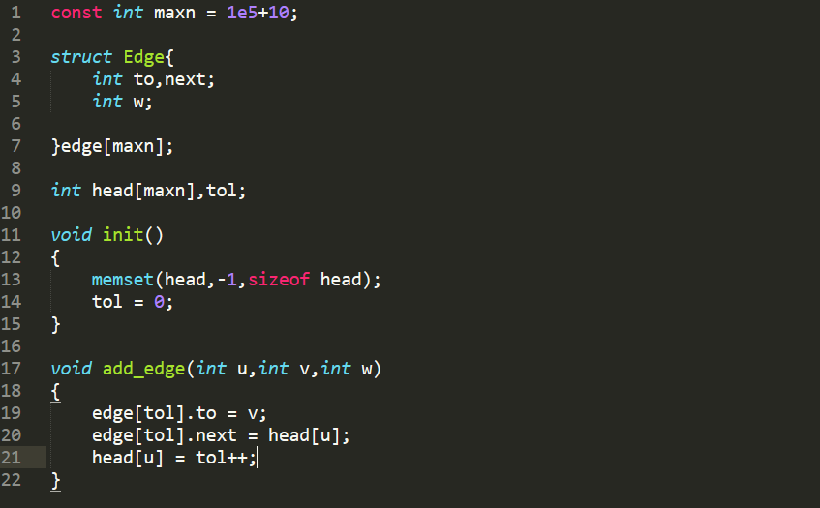
链式前向星建图。
遍历：

Slide 6
1.2 栈和队列
栈是一种线性表，只允许在一端进行操作。直观上栈就是一堆叠在一起的盘子。
栈支持插入（push）和删除（pop）两种操作，都在栈顶进行。
栈是一种LIFO表。（Last-In-First-Out）
栈的实现：数组模拟/STL stack(STL stack -> 容器适配器)
STL stack基本操作：
初始化 stack<class T(, deque<T>/vector<T>/list<T>)> s;
判空函数 stack::empty : s.empty()当s为空时返回true，否则返回false；O(1)
压入和弹出函数 stack::push/stack::pop : s.push(const T& x)/s.pop(void); O(1)
栈顶元素和元素个数 stack::top/stack::size : s.top(void)/s.size(); O(1)

Slide 7
栈的应用：DFS(手写栈实现递归)，表达式求值，括号匹配。
经典例题1：火车进站问题（zoj 1259/hdu 1022）。
经典例题2：双栈模拟（hdu 4699）。
栈

Slide 8
HDU4699 Editor
N个操作 N<=1e6
Insert(x) 在光标后插入数字x
delete 在在光标前删除数字
Left/right 向左/右移动光标
Query(k) 设当前光标前的序列是{ a1,a2,a3,……,an}
si = a1+a2+a3+……+ai，求s1,s2,……,sk的最大值

Slide 9
Editor （hdu4699）
用两个栈模拟光标前后的内容。
同时维护光标前的sum[i]，max_sum[i].

Slide 10
队列也是一种线性表，入队（push）操作在队尾（rear）实现，出队（pop）操作在队首（front）实现。直观上队列就是实际生活中排队一样。
队列是一种FIFO表。（First-In-First-Out）
队列的实现：数组模拟/STL queue（容器适配器，默认deque）
初始化：queue<class T(, deque<T>/vector<T>/list<T>)> q;
判空函数 queue::empty : q.empty(); O(1)
入队函数和出队函数 queue::push/queue::pop : q.push()/q.pop(); O(1)
队首队尾元素函数 queue::front/queue::back : q.front()/q.back(); O(1)
队列大小函数 queue::size : q.size(); O(1)
队列

Slide 11
队列的应用：BFS，拓扑排序
队列的拓展：循环队列，优先队列(STL priority_queue，类似最大堆，由vector实现)
队列

Slide 12



2.1 散列表
散列表也叫哈希表(hash table)，使用散列函数构造关键字和对应值之间的映射关系。
基于比较的排序算法的复杂度下界是
在某些情况下，如对n个1-10000范围内的数进行排序，n为int。复杂度可以利用hash的思想降到
字符串hash：如当关键字是小写英文字母a~z时，可以构造如下的hash函数：
其中Si是字符串S第i位的ASCII码，P为散列表的大小（一般为一个较大的质数）

Slide 13
2.2 并查集
并查集作用于一组不相交的集合，在实际应用当中可以在接近常数的复杂度下完成下列操作：
查找(Find)：判断两元素是否属于同一个集合
合并(Union)：将两个集合合并成一个集合
初始化：

Slide 14
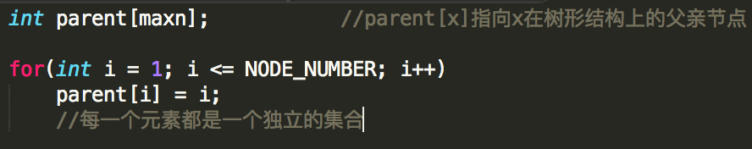
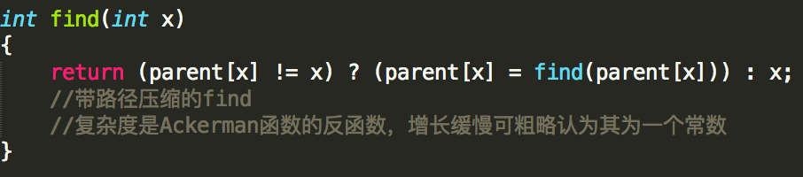
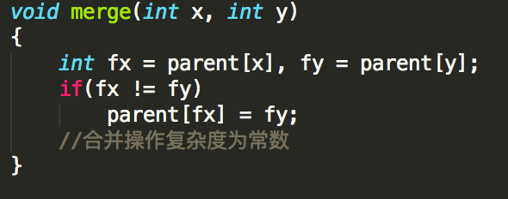
初始化：
查找：
合并：

Slide 15
并查集的应用：维护无向图的连通性；Kruskal算法。
并查集经典例题：食物链(poj 1182, 种族并查集)

Slide 16
种族并查集
有N条虫子，其中有雄的和雌的。给出M个行为，每个行为A B表明虫子AB一起玩耍
大部分情况下，一起玩熟的都是异性。请你从所给数据中分析有没有同性一起玩耍向的情况(gay or les)

Slide 17





3.1 二叉堆
堆(heap)是一种特殊的树形结构。
堆的性质：如果B是A的子节点，那么 ，则根是最大的元素，这样的堆称为大根堆；类似地，有小根堆。
堆是一棵完全二叉树。
堆的深度最多为 ,所以堆插入和删除的复杂度都是 .
建堆的复杂度是
查询的复杂度是

Slide 18
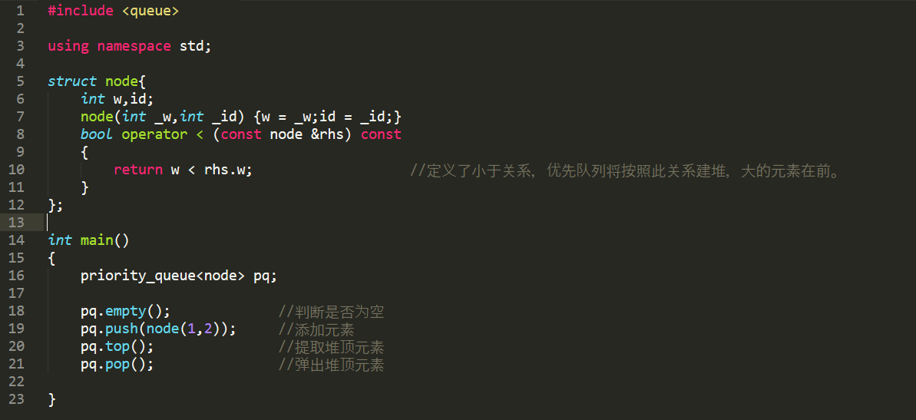
堆的实现：一般使用STL中的优先队列来实现。priority_queue

Slide 19
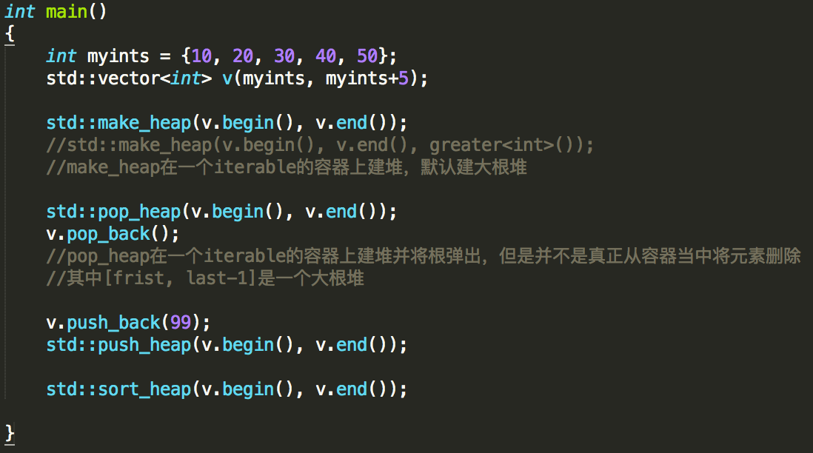
STL更底层的实现堆
速度更快，但是比较复杂

Slide 20
3.2.1 二叉搜索树
二叉搜索树(二叉排序树)的概念：
空树
+
若左子树不空，则所有节点值均小于根节点的值
若右子树不空，则所有节点值均大于根节点的值

Slide 21

3.2.2 AVL树
AVL树是最先发明的平衡二叉树。在AVL树中，任何节点的两个子树的高度最大差别为1，所以它也被称作高度平衡树。
查找、插入和删除元素在平均和最坏情况下的复杂度都是 ，但增加和删除可能需要通过一次或多次的树旋转来重新平衡这棵树。
AVL旋转：单向右旋LL，单项左旋RR，双向旋转LR，双向旋转RL。
单向右旋：在左子树根节点的左子树上插入节点导致根节点的平衡因子由1变为2，这时需要做一次右旋。
单向左旋：在右子树根节点的右子树上插入节点导致根节点的平衡因子由-1变为-2，这时需要做一次左旋。
双向旋转：在左子树根节点的右子树/在右子树根节点的左子树上插入节点导致根节点的平衡因子由1变成2/-1变成-2，这时需要先左后右/先右后左做两次旋转。

Slide 22
Stl提供的 map&&set
两者内部都是用红黑树实现（平衡二叉查找树）
可以在O（logn）的时间内进行插入，查找，删除
map多了一个键值，可以保存映射（如把string映射到int）

Slide 23
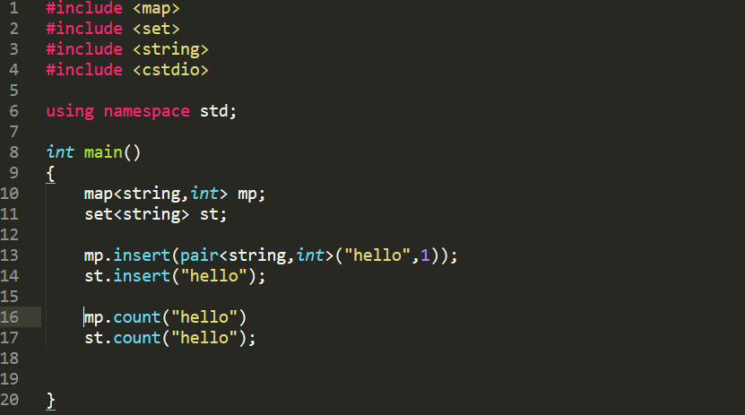
相关操作

Slide 24
3.2.3 Splay树*
Splay树即伸展树，是一种二叉排序树。能够在对数复杂度内完成查找、插入和删除操作。
Splay相对于BST、AVL的优势在于其空间优势：不记录任何冗余信息。
Splay的精华在于树的旋转。

Slide 25
3.3 线段树
线段树是一种二叉搜索树，它将一个区间划分成一些单元区间，每个单元区间对应线段树中的一个叶结点。
对于线段树中的每一个非叶子节点[a,b]，它的左儿子表示的区间为[a,(a+b)/2]，右儿子表示的区间为[(a+b)/2+1,b]。因此线段树是平衡二叉树，最后的子节点数目为N，即整个线段区间的长度。
使用线段树可以快速的查找某一个节点在若干条线段中出现的次数，时间复杂度为O(logN）。而未优化的空间复杂度为2N，因此有时需要离散化让空间压缩。
线段树至少支持下列操作：
Build() 建树,初始化每一个节点
update()更新,有单点更新和区间更新。后者需要lazy标记来保持较低的复杂度
push_down()向下更新线段树节点信息。
Query()查询操作。

Slide 26
Segment Tree
[1,10]
[1,5]
[6,10]
[1,3]
[4,5]
[6,8]
[9,10]
[1,2]
[3,3]
[4,4]
[5,5]
[6,7]
[8,8]
[9,9]
[10,10]
[1,1]
[2,2]
[6,6]
[7,7]

Slide 27
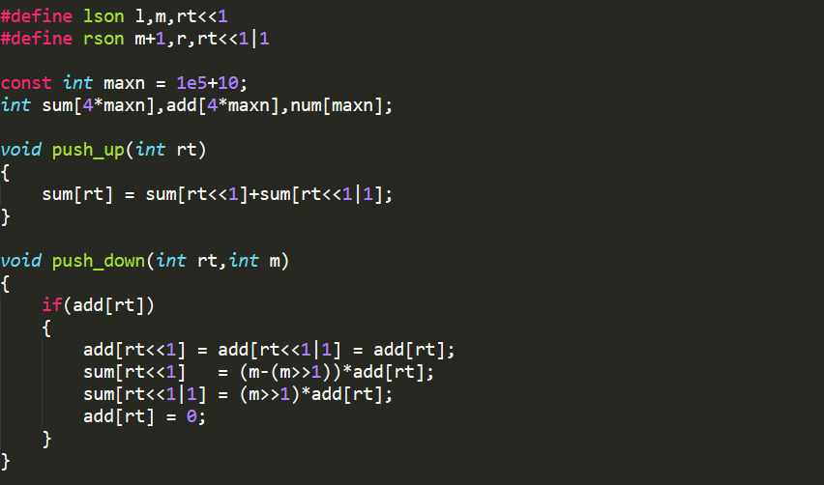
Segment Tree

Slide 28
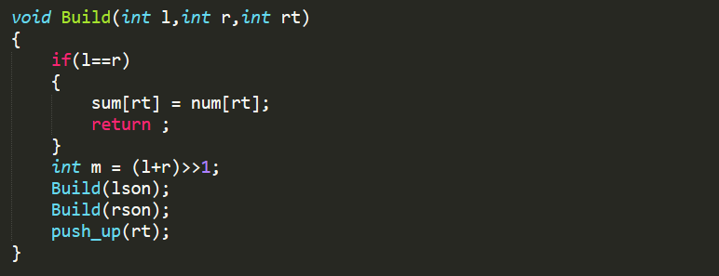
Segment Tree
建树

Slide 29
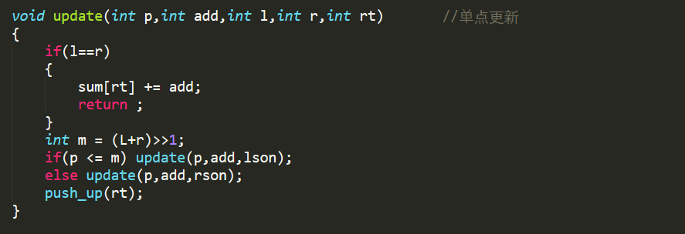
Segment Tree
单点更新

Slide 30
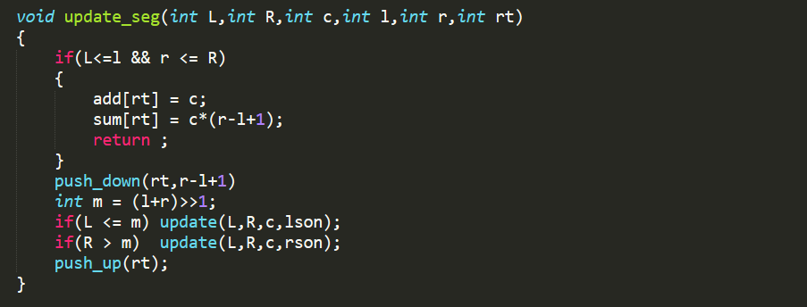
Segment Tree
区间更新 lazy操作

Slide 31
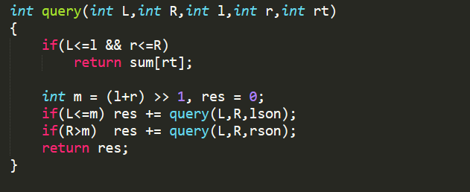
Segment Tree
查询

Slide 32
线段树的应用
维护区间的最值（RMQ问题），区间和（树状数组）。
可修改！
在题目中变化很多

Slide 33
3.4 Trie树
又称单词查找树，Trie树，是一种树形结构，是一种哈希树的变种。典型应用是用于统计，排序和保存大量的字符串（但不仅限于字符串），所以经常被搜索引擎系统用于文本词频统计。它的优点是：利用字符串的公共前缀来减少查询时间，最大限度地减少无谓的字符串比较，查询效率比哈希树高。
搜索字典项目的方法为：
(1) 从根结点开始一次搜索；
(2) 取得要查找关键词的第一个字母，并根据该字母选择对应的子树并转到该子树继续进行检索；
(3) 在相应的子树上，取得要查找关键词的第二个字母,并进一步选择对应的子树进行检索。
(4) 迭代过程……
(5) 在某个结点处，关键词的所有字母已被取出，则读取附在该结点上的信息，即完成查找。
其他操作类似处理

